Slide 1
Aprendizaje Automático
Departamento de Informática – UC3M
TUTORIAL 6 – Random Forest

Slide 2
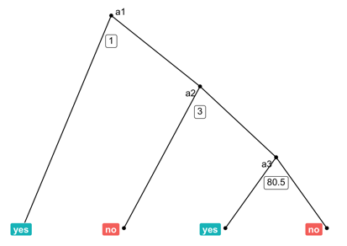
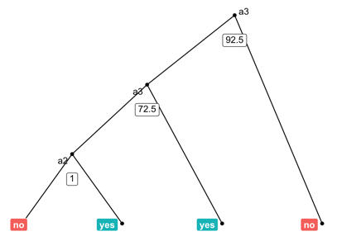
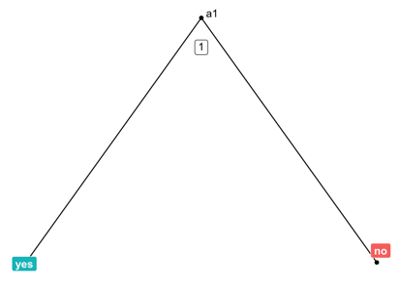
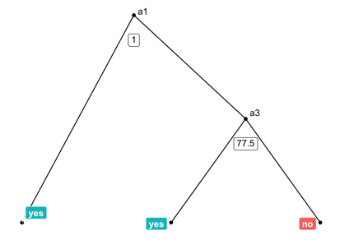
Tutorial 6
Recordando teoría. Random Forest
Instancias de test para evaluar el error (out of bag)
Ejemplo
Para 4 árboles
Muestreo:
Creación:
# | a₁ | a₂ | a₃ | a₄ | Jugar
1 | overcast | hot | 86 | FALSE | yes
2 | overcast | cool | 65 | TRUE | yes
3 | overcast | mild | 90 | TRUE | yes
4 | overcast | hot | 75 | FALSE | yes
5 | rainy | mild | 96 | FALSE | yes
6 | rainy | cool | 80 | FALSE | yes
7 | rainy | cool | 70 | TRUE | no
8 | rainy | mild | 80 | FALSE | yes
9 | rainy | mild | 91 | TRUE | no
10 | sunny | hot | 85 | FALSE | no
11 | sunny | hot | 90 | TRUE | no
12 | sunny | mild | 95 | FALSE | no
13 | sunny | cool | 70 | FALSE | yes
14 | sunny | mild | 70 | TRUE | yes
 | Instancias Seleccionadas |  |  |  |  |  |  |  |  |  |  |  |  |  | Atributos Seleccionados | OOB
L₁ | 6 | 8 | 9 | 13 | 6 | 7 | 12 | 14 | 7 | 3 | 5 | 4 | 5 | 13 | a_{1,} a_{2,} a₃ | 1,2,10,11
L₂ | 9 | 5 | 10 | 3 | 11 | 1 | 7 | 14 | 9 | 11 | 5 | 3 | 14 | 3 | a_{2,} a₃ | 2,4,6,8,12,13
L₃ | 6 | 1 | 12 | 2 | 10 | 13 | 4 | 14 | 11 | 9 | 1 | 7 | 3 | 5 | a₁ | 8
L₄ | 8 | 4 | 12 | 14 | 2 | 8 | 13 | 1 | 5 | 4 | 7 | 13 | 8 | 3 | a_{1,} a₃ | 6,9,10,11

Slide 3
Tutorial 6
Random Forest. Regresión/Clasificación
pros
Puede manejar instancias con cientos de atributos (numéricos/categóricos)
Se reduce el sesgo y la varianza
Requieren menos limpieza (no requieren estandarización)
Se obtiene la importancia de los atributos
No se ven influenciados por outliers
Estimación de probabilidades: puede cuantificar el grado de creencia en una predicción: porcentaje de árboles que dan una respuesta
OOB estimar el error durante el aprendizaje, sin CV
con
Sesgo hacia atributos categóricos con muchos valores frente a pocos
Dificultad para explicar las predicciones
No son capaces de extrapolar fuera del rango de los predictores observado en los datos de entrenamiento

Slide 4
Tutorial 6
Random Forest. Parámetros sklearn
n_estimators: número de árboles incluidos en el modelo.
max_features: número de predictores considerados a en cada división. Puede ser:
Un valor entero
Una fracción del total de predictores. Se calcula como max(1, int(max_features * n_features_in_)). Si su valor es 1.0 tiene en cuenta todos los predictores.
“sqrt”, raiz cuadrada del número total de predictores.
“log2”, log2 del número total de predictores.
None, utiliza todos los predictores (igual que 1.0)
oob_score: Si se calcula o no el out-of-bag R^2. Por defecto es False ya que aumenta el tiempo de entrenamiento.
Otros: max_depth, min_samples_split, min_samples_leaf, …

Slide 5
Tutorial 6
Extremely Randomized Trees (Extra-Trees)
Extra-Trees son un paso más en la aleatoriedad
Igual que RF toman un subconjunto de atributos aleatorios
A diferencia, se genera un valor de corte aleatorio para cada atributo y se toma el mejor
El muestreo de instancias es sin reemplazo (boostrap)
Random Forest | Extra-Trees
Selección de subconjunto de instancias | Selección de instancias del conjunto
División por un valor optimizado (Gini) | División por un valor aleatorio
Varianza media | Varianza baja
Costoso encontrar el mejor nodo para hacer la división | Rápido para hacer divisiones

Slide 6
Tutorial 6
Extremely Randomized Trees (Extra-Trees). Parámetros sklearn
Los mismos que Random Forest, añadimos dos de interés:
criterion ={“squared_error”, “absolute_error”, “friedman_mse”, “poisson”}, default=”squared_error” Mide la calidad de la partición realizada.
bootstrapbool, default=False. Si se utiliza bootstraping en la selección de muestras. Con el valor de False, se utilizan todas las muestras.

